Slide 1
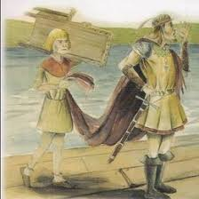
O FIDALGO:
ARROGANTE;
SOBERBA;
OBJETO: CADEIRA.

Slide 2
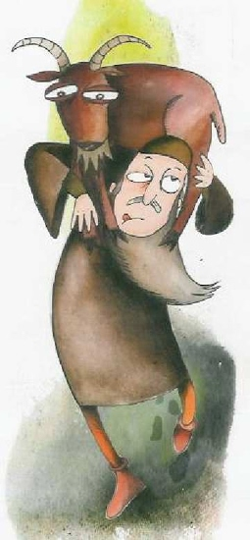
O JUDEU:
PRECONCEITO HISTÓRICO MEDIEVAL;
AVAREZA;
OBJETO: BODE ESPIATÓRIO.

Slide 3
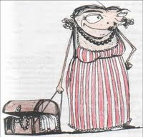
A ALCOVITEIRA:
CORRETORA DE
RELAÇÕES AMOROSAS;
AVAREZA E SOBERBA;
OBJETO: BAÚ.

Slide 4
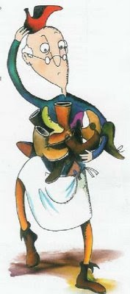
O SAPATEIRO:
BURGUÊS DESONESTO;
AVAREZA;
OBJETO: SAPATOS.

Slide 5
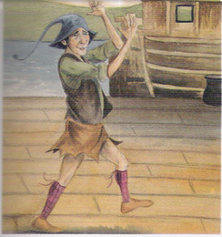
O PARVO:
DEFICIÊNTE MENTAL;
INOCÊNCIA E SIMPLICIDADE.
OBJETO: CHAPÉU ESTRANHO.

Slide 6
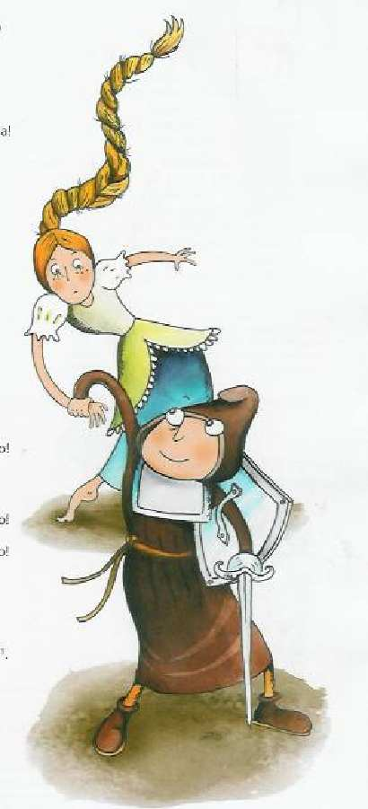
O FRADE:
CORRUPÇÃO;
LUXÚRIA;
OBJETOS: ESPADA E
FLORENÇA
(CAMPONESA VENAL).

Slide 7
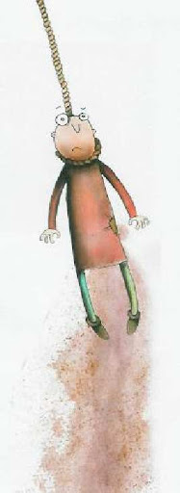
O ENFORCADO:
PARTE DA CORRUPÇÃO (LARANJA/TESTA DE FERRO);
AVAREZA;
OBJETO: CORDA.

Slide 8
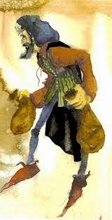
O ONZENEIRO:
USURA (11% DE JUROS AGIOTAGEM);
AVAREZA;
OBJETOS: SACOS DE DINHEIRO.

Slide 9
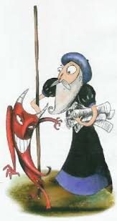
O JUIZ:
CORRUPÇÃO (VENDA DE DECISÕES);
AVAREZA;
OBJETO:
MARTELO.

Slide 10

O CORREGEDOR:
CORRIGE A JUSTIÇA;
CORRUPÇÃO BUROCRÁTICA;
AVAREZA;
OBJETO: LIVROS.

Slide 11
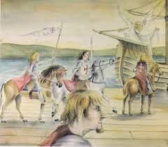
OS CAVALEIROS:
GUERREIROS DE CRISTO;
REFLEXO DA IGREJA;
OBJETO: MANTO DAS CRUZADAS

